Slide 1

Recognition of
Pornographic Web Pages by Classifying
Texts and Images
Pornographic
組員：
B10509002 呂承諺
B10509011 周家豪
B10509017 徐孟辰

Slide 2
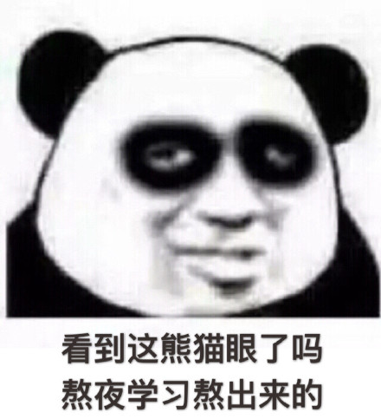

Slide 3
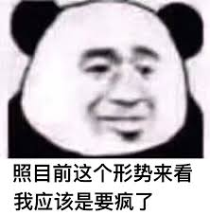
Notes:
瘋了才會做這種東西

Slide 4
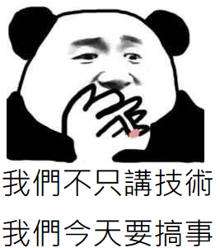

Slide 5

Notes:
說真的 不要報警

Slide 6
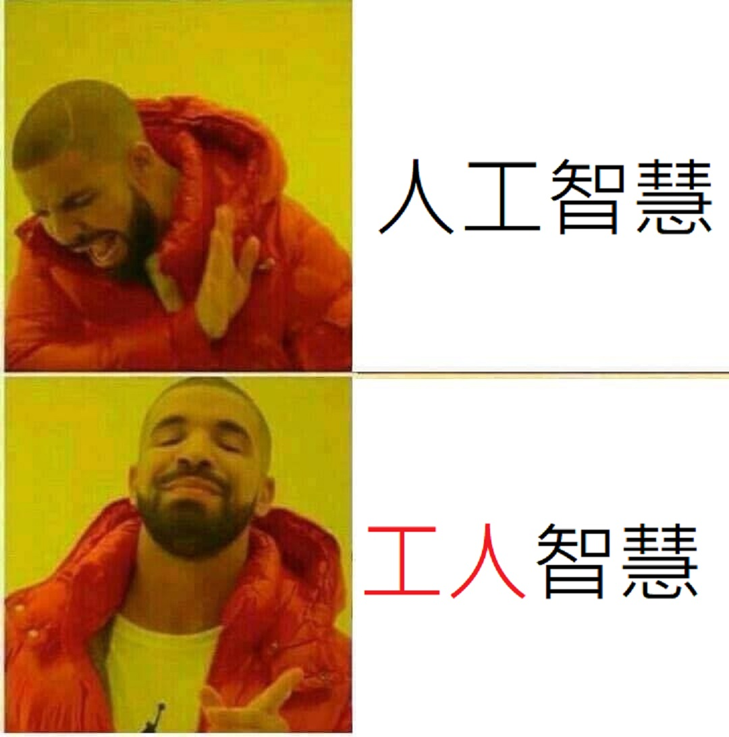
Notes:
手動上LABEL的過程 中國聘人上標籤直到自己被取代

Slide 7
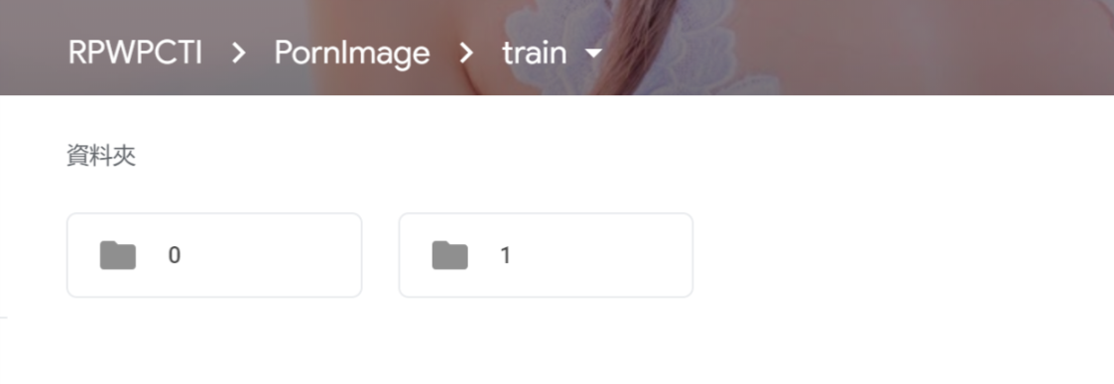
豪哥智慧
Notes:
講講我分類到底多辛苦 殺害多少的生命 硬爆 大報社

Slide 8

Recognition of
Pornographic
Web
Pages by
Classifying
Texts and
Images
Notes:
簡寫說明

Slide 9
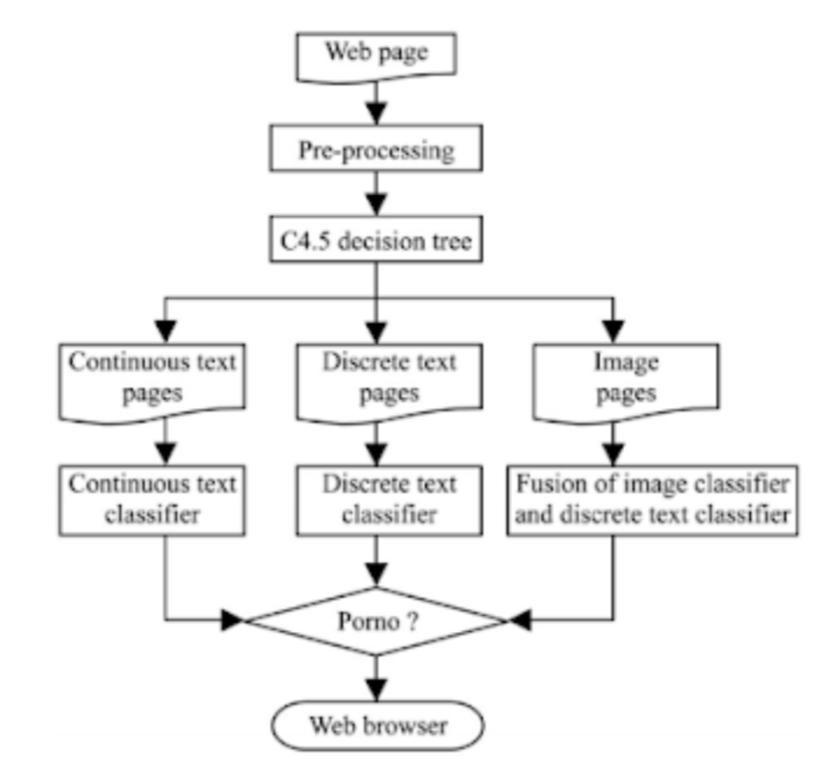

Slide 10
說是這麼說
但只是主題我們有興趣而已
我們根本沒有照著論文做
爬蟲阿~
決策樹阿~
Notes:
其實是沒有時間做而已

Slide 11
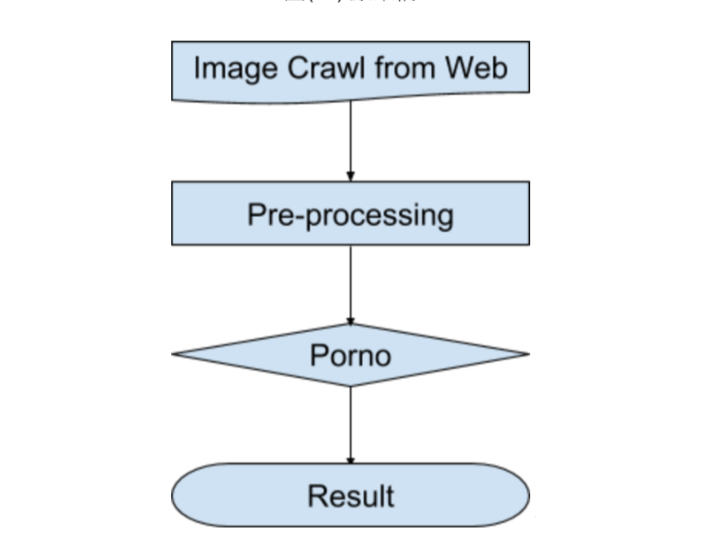

Slide 12
講白了
其實是
我的口味
分類器
(而且還只能用在女性上)
(可能暫時不會有男性版的)
Notes:
因為上LABEL也是豪哥 出來的結果會以我的喜好為主

Slide 13
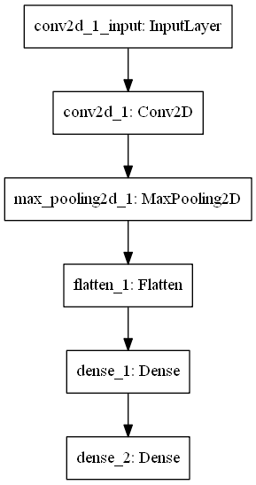

Slide 14




Notes:
前方高能 請女性同仁緊急迴避

Slide 15

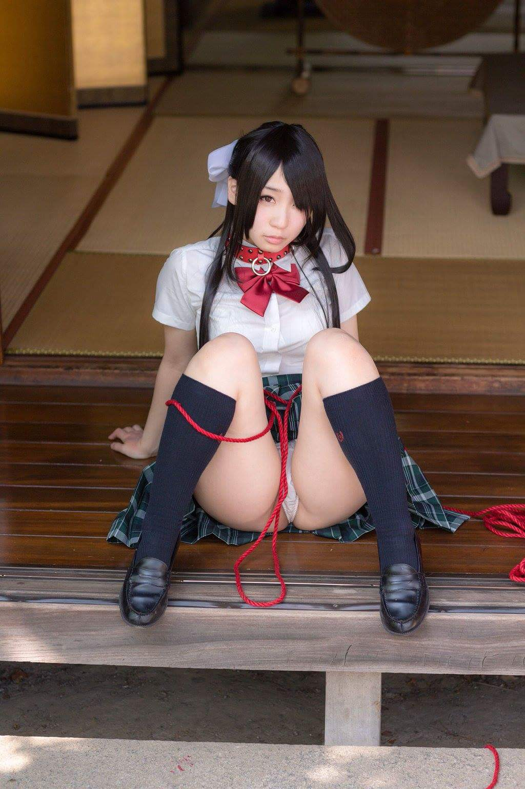
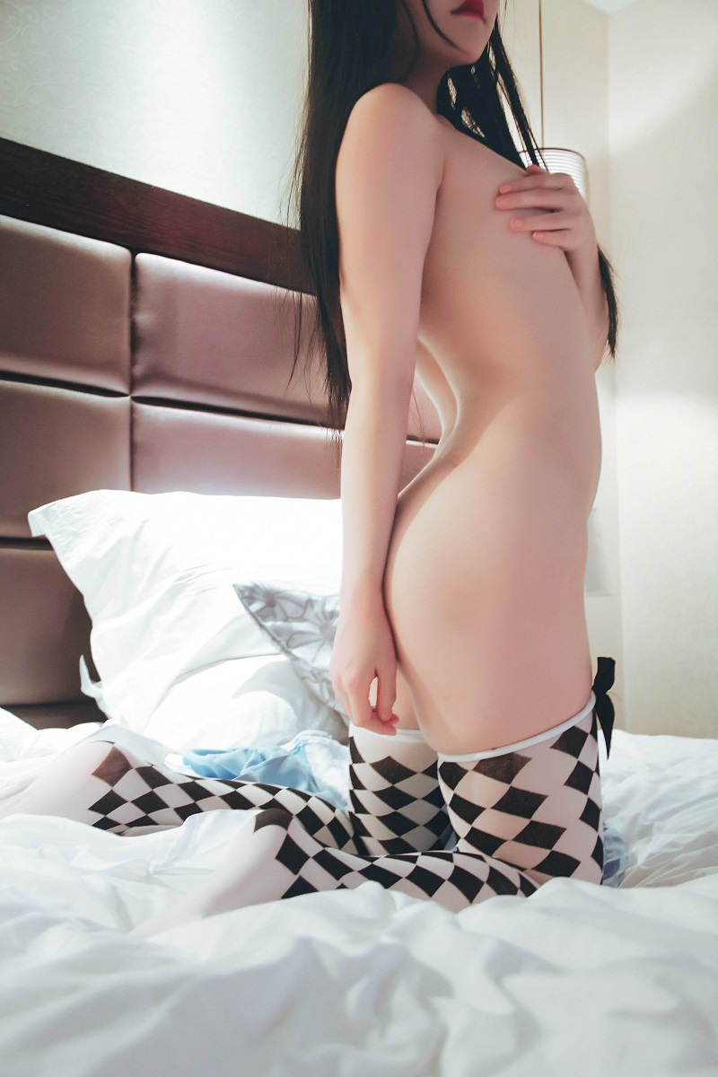
關於 不是的圖片 的標準

Slide 16
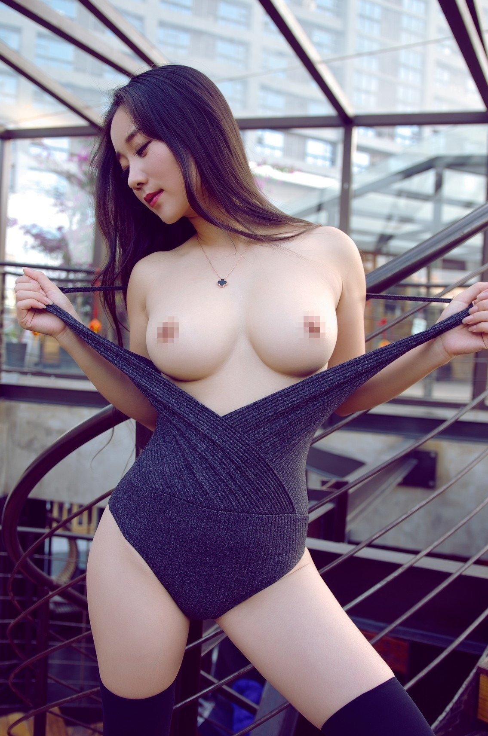
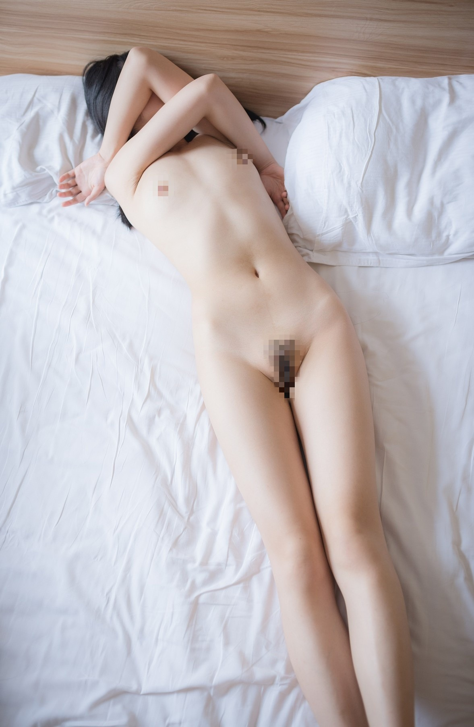
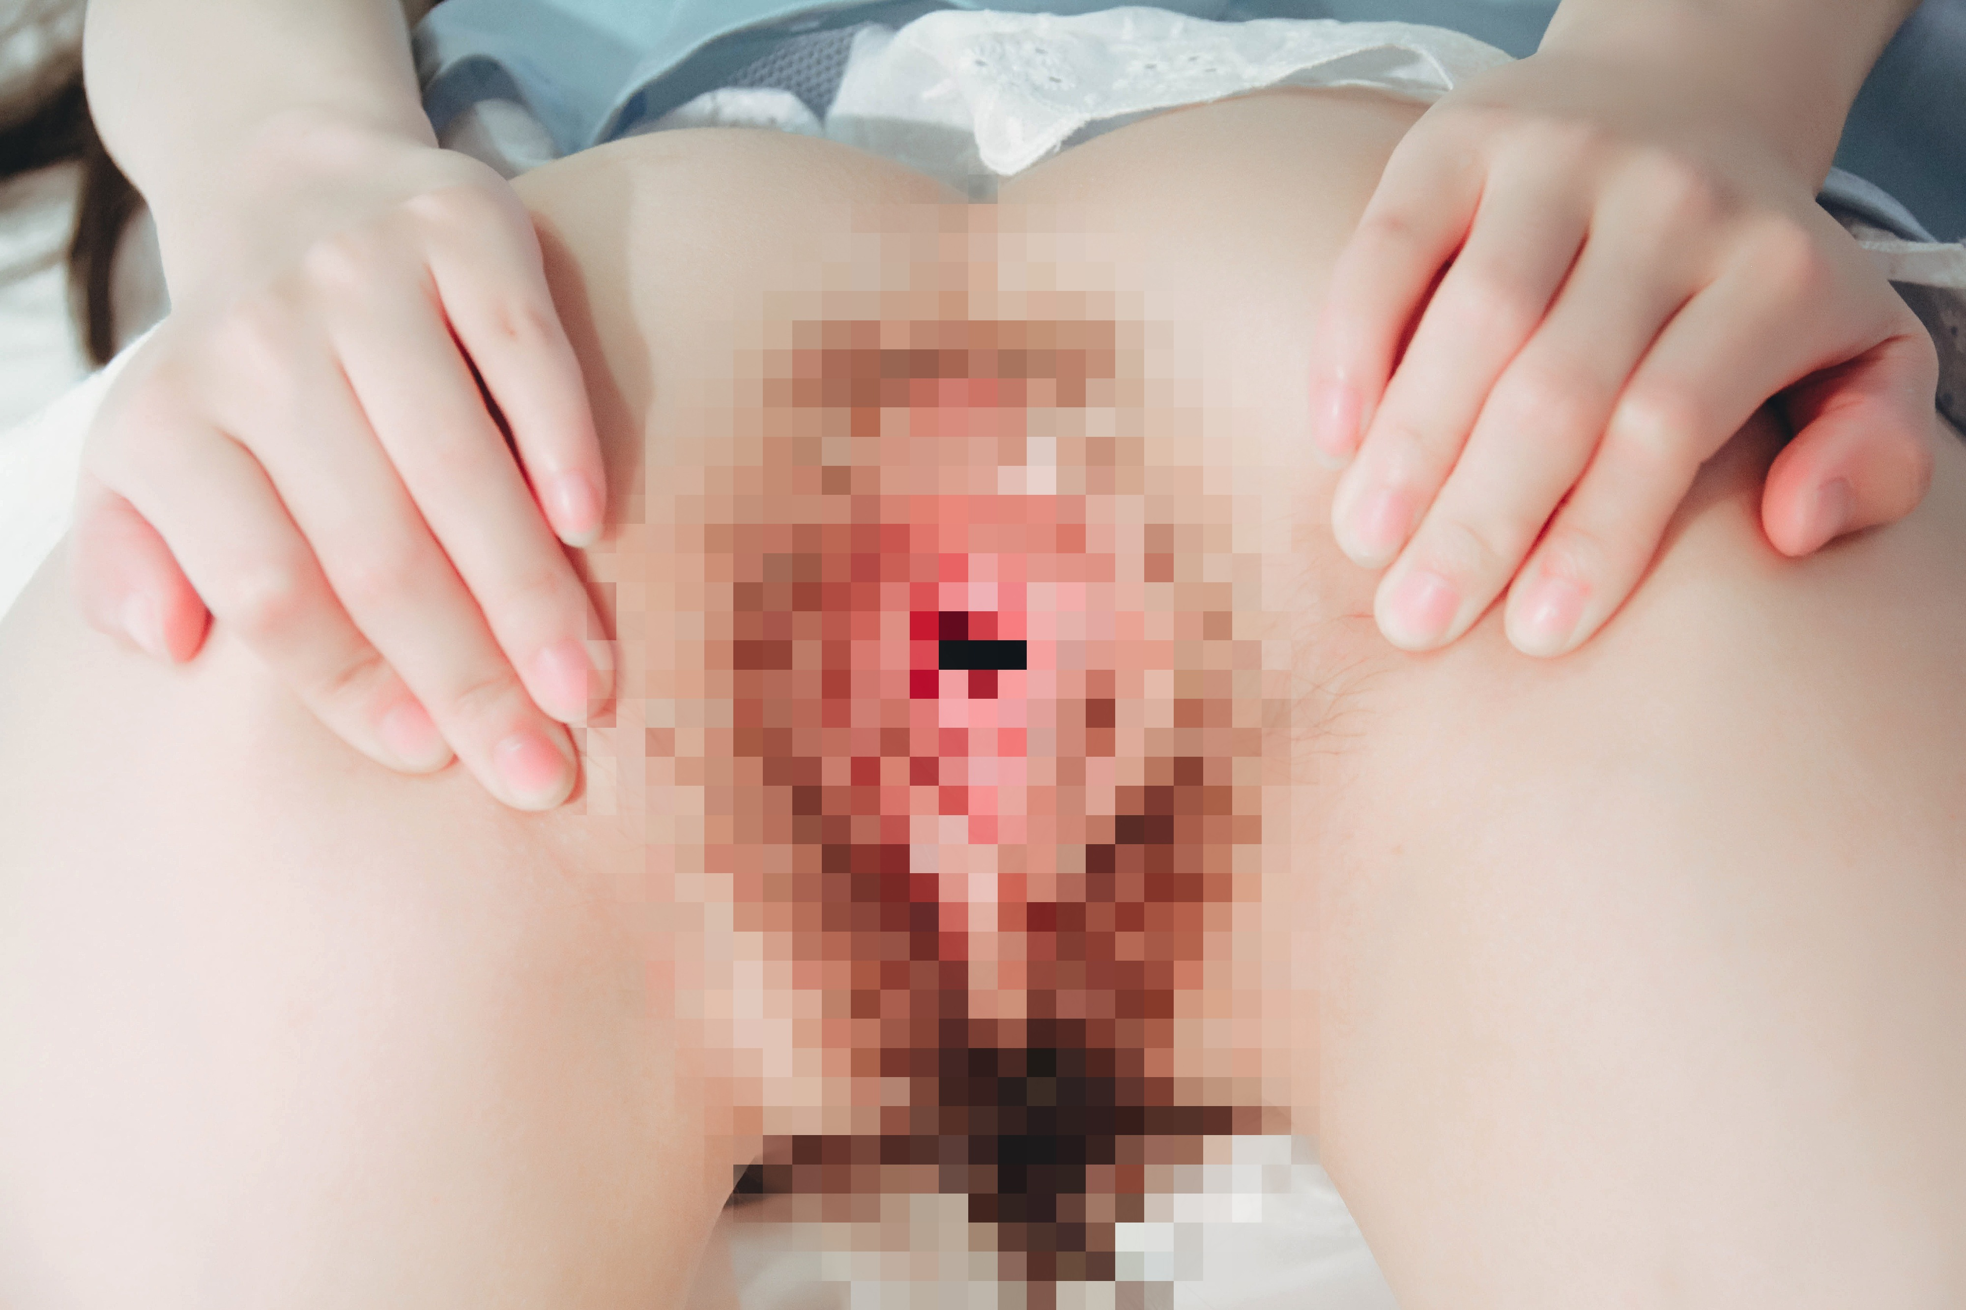
關於 是的圖片 的標準

Slide 17
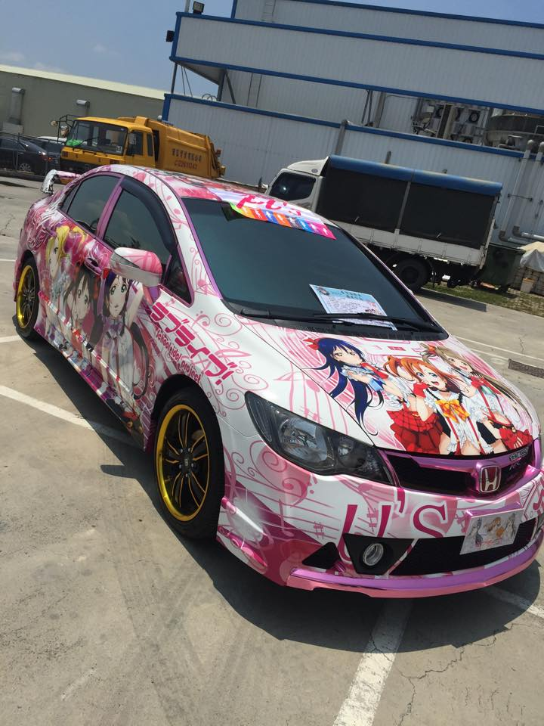
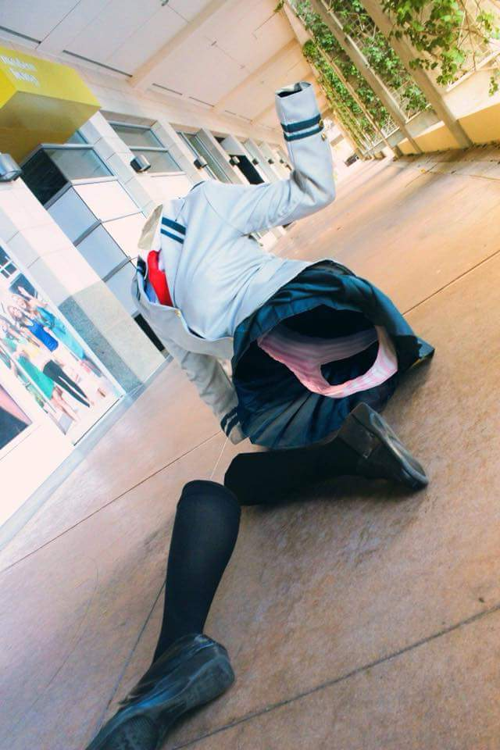
怎麼混入奇怪的圖片???

Slide 18
碰到的難題
資料集不夠龐大 (要大就會死人)
圖片 必須處理成 相同的大小
強制縮放導致圖片比例不正確
相同的區域皆為大範圍的皮膚，但真正的特徵卻很小
硬體有限，無法將原圖塞入
縮小圖片使得特徵範圍也縮小
凌晨四點肚子餓卻只剩便利商店能吃

Slide 19
Demo Time!
模型現場預測時間

Slide 20
最後我想說的是

Slide 21
「生活中從不缺少美，
而是缺少發現美的眼睛」

Slide 22
Thanks!

